Slide 1
第9章 文件上传的方法

Slide 2
9.1 文件上传
9.1.1 文件夹的操作
在ASP.NET中对于文件的访问采用一种文件系统对象（File System Object，简称为FSO）模型的方式。
这种文件系统对象提供一个基于对象的工具，用来处理文件夹和文件
使用“对象.方法”的语法与一组丰富的属性、方法和事件一起使用来处理文件夹和文件。

Slide 3
9.1 文件上传
9.1.1 文件夹的操作
在ASP.NET中是通过Directory类或一些函数来创建、复制、删除文件夹。

Slide 4
方 法 | 说 明
CreateDirectory | 按path的指定创建所有目录和子目录。
Delete | 已重载。删除目录及其内容。
Exists | 确定给定路径是否引用磁盘上的现有目录。
GetCreationTime | 获取目录的创建日期和时间。
GetCurrentDirectory | 获取应用程序的当前工作目录。
GetDirectories | 已重载。获取指定目录中子目录的名称。
GetDirectoryRoot | 返回指定路径的卷信息、根信息或两者同时返回。
GetFiles | 已重载。返回指定目录中的文件的名称。
GetFileSystemEntries | 已重载。返回指定目录中所有文件和子目录的名称。

Slide 5
GetLastAccessTime | 返回上次访问指定文件或目录的日期和时间
GetLastWriteTime | 返回上次写入指定文件或目录的日期和时间
GetLogicalDrives | 检索此计算机上格式为“<驱动器号>:\”的逻辑驱动器的名称。
GetParent | 检索指定路径的父目录，包括绝对路径和相对路径。
Move | 将文件或目录及其内容移到新位置。
SetCreationTime | 为指定的文件或目录设置创建日期和时间。
SetCurrentDirectory | 将应用程序的当前工作目录设置为指定的目录。
SetLastAccessTime | 设置上次访问指定文件或目录的日期和时间
SetLastWriteTime | 设置上次写入目录的日期和时间。

Slide 6
1. 获取目录
可使用Directory类GetCurrentDirectory方法来获取应用程序的当前工作目录，这种方法的返回值是包含当前工作目录路径的字符串。

Slide 7
<%@ Page language="c#" Debug="true"%>
<%@ Import Namespace="System.IO"%>
<script language="c#" runat="server">
private void Page_Load(object sender, System.EventArgs e) { Label2.Text=Directory.GetCurrentDirectory();
}
</script>
<html>
<head>
<title></title>
</head>
<body>
<form id="Form1" method="post" runat="server">
<asp:Label id="Label2" runat="server">Label</asp:Label>
</form>
</body>
</html>

Slide 8
<%@ Page language="c#" Debug="true"%>
<%@ Import Namespace="System.IO"%>
<script language="c#" runat="server">
private void Page_Load(object sender, System.EventArgs e) {
Label2.Text=Server.MapPath("");
}
</script>
<html>
<head>
<title></title>
</head>
<body>
<form id="Form1" method="post" runat="server">
<asp:Label id="Label2" runat="server">Label</asp:Label>
</form>
</body>
</html>

Slide 9
2. 获取目录或文件夹是否存在
可使用Directory类Exists方法来判断在Web服务器上某一个特定目录或文件夹是否存在。如果目录存在，则返回值为True；否则返回值为False。其使用语法如下：
Directory.Exists (Path)
这个方法可使程序员在删除一个特定目录、拷贝一个文件到一个特定目录、创建一个特定目录之前，都可使用此方法来判断特定目录是否存在。

Slide 10
<%@ Page language="c#" Debug="true"%>
<%@ Import Namespace="System.IO"%>
<script language="c#" runat="server">
private void Page_Load(object sender, System.EventArgs e) {
if (Directory.Exists("c:\\MYDIR"))
Label2.Text="c盘上已经存在MYDIR目录";
else
Label2.Text="c盘上没有MYDIR目录";
}
</script>
<html>
<head>
<title></title>
</head>
<body>
<form id="Form1" method="post" runat="server">
<asp:Label id="Label2" runat="server">Label</asp:Label>
</form>
</body>
</html>

Slide 11
3. 创建新的目录或文件夹
使用Directory类CreateDirectory方法可在Web服务器上创建目录或文件夹。其使用语法如下：
Directory. CreateDirectory (Path) ;

Slide 12
3. 创建新的目录或文件夹
说明：参数Path指定欲创建的所有目录和子目录。例如，若当前目录是C:\Users\User1，要创建目录 C:\Users\User1\Public\Html，则可以使用下面三种方法之一来创建：
Directory.CreateDirectory("Public\Html") ;
Directory.CreateDirectory("\Users\User1\Public\Html") ;
Directory.CreateDirectory("c:\Users\User1\Public\Html");

Slide 13
另外还可以使用函数MkDir()来创建一个新目录。该函数也需要Path参数，如果在参数中未指定驱动器，则在当前驱动器上创建新的目录或文件夹。这样上例也可写成：
MkDir("c:\Users\User1\Public\Html");

Slide 14
4. 删除目录或文件夹
使用Directory类Delete方法可在Web服务器上删除指定的目录及其任何子目录。其使用语法如下：
Directory. Delete (Path, recursive)；
例如：
Directory.Delete("C:\MYDIR",true) ;

Slide 15
4. 删除目录或文件夹
使用函数RmDir()来删除一个目录或文件夹。RmDir函数必须要带一个包括要删除目录或文件夹的字符串参数，这个参数要指明要删除的目录或文件夹。如果这个参数未指定驱动器号，则RmDir函数删除当前驱动器上的目录或文件夹。但RmDir函数要求所要删除的目录或文件夹为空，否则，在RmDir函数运行过程中将会出现错误。

Slide 16
9.1.3 文件的操作
1. 文件是否存在
通过File类的Exists方法可以确定指定的文件是否存在。其使用的语法如下所示：
File.Exists(Path)

Slide 17
<%@ Page language="c#" Debug="true"%>
<%@ Import Namespace="System.IO"%>
<script language="c#" runat="server">
private void Page_Load(object sender, System.EventArgs e) {
if (File.Exists("c:\\MYDIR\\a.txt"))
Label2.Text="在c盘的MYDIR目录中有a.txt文件";
else
Label2.Text="在c盘的MYDIR目录中无a.txt文件";
}
</script>
<html>
<head>
<title></title>
</head>
<body>
<form id="Form1" method="post" runat="server">
<asp:Label id="Label2" runat="server">Label</asp:Label>
</form>
</body>
</html>

Slide 18
2. 文件的复制
通过File类的Copy方法可以将指定的文件复制成一个新的文件，如果所指定的新文件已经存在，通过参数设置可覆盖原来的文件。其使用的语法如下所示：
File.Copy(源文件，目标文件，覆盖 ）
例如：
File.Copy("lb\第一章.doc", "kk\备份.doc" ,True)

Slide 19
3. 文件的删除
通过File类的Delete方法删除由完全限定路径指定的文件。如果指定的文件不存在，不会引发异常。其使用的语法如下所示：
File.Delete(path)
其中，参数path是指要删除的文件名称。下面是一个示例:
if (File.Exists(“c:\\MYDIR\\a.txt”))
Label2.Text="在c盘的MYDIR目录中有a.txt文件";
else
Label2.Text="在c盘的MYDIR目录中无a.txt文件";

Slide 20
4. 文件的移动
通过File类的Move方法将指定文件移到新位置，并可提供指定新文件名的选项。其使用的语法如下所示：
File. Move (源文件，目标文件)

Slide 21
9.1.4 文件上传控件
1．文件上传概述
在ASP.NET中提供了文件上传服务器控件——FileUpload控件
该服务器控件为用户提供一种将文件从客户的计算机发送到服务器的方法，并允许用户上传图片、文本文件或其他文件。

Slide 22
1．文件上传概述
FileUpload 控件会有一个文本框显示，在此文本框中用户可以键入希望上传到服务器的文件路径和名称；
该控件还显示一个“浏览”按钮，当单击该按钮后，会显示一个文件导航对话框（显示的对话框取决于用户计算机的操作系统）。

Slide 23
1．文件上传概述
用户选择要上传的文件后，FileUpload 控件不会自动将该文件上传到Web服务器，用户必须再增加其他控件
在增加控件的事件处理函数中调用FileUpload控件提供的SaveAs方法在Web服务器端进行文件保存，这样才能保存用户提交的文件

Slide 24
1．文件上传概述
在调用 SaveAs 方法将文件保存到服务器之前，需要使用 HasFile 属性来判断 FileUpload 控件是否包含文件。
若 HasFile属性返回 true，则调用 SaveAs 方法；如果返回 false，则向用户显示消息，指示控件不包含文件。

Slide 25
1．文件上传概述
调用 SaveAs 方法时，还必须指定用来保存上传文件的完整路径。
使用 FileName 属性来获取客户端上使用 FileUpload 控件上传的文件名称，此属性返回的文件名不包含此文件在客户端上的路径。

Slide 26
1．文件上传概述
FileContent 属性获取指向要上传文件的 Stream 对象，使用该属性以字节方式访问文件内容。
PostedFile 属性获取要上传文件的 HttpPostedFile 对象，通过该对象访问文件的其他属性，主要包括：
ContentLength 属性获取文件的长度。
ContentType 属性获取文件的 MIME 内容类型。

Slide 27
2. 文件上传指定目录
protected void Button1_Click(object sender, EventArgs e)
{
if (FileUpload1.HasFile)
{
try{
FileUpload1.SaveAs(Server.MapPath("~/upload/") + "\\" + FileUpload1.FileName);
Label1.Text = "客户端路径：" + FileUpload1.PostedFile.FileName + "<br>" +"文件名：" + System.IO.Path.GetFileName(FileUpload1.FileName) + "<br>" +文件扩展名：" + System.IO.Path.GetExtension(FileUpload1.FileName)+ "<br>" + "文件大小：" + FileUpload1.PostedFile.ContentLength + " B<br>"
+"文件MIME类型：" + FileUpload1.PostedFile.ContentType + "<br>" +
"保存路径：" + Server.MapPath("~/upload/") + "\\" + FileUpload1.FileName;
}
catch (Exception ex)
{ Label1.Text = "发生错误：" + ex.Message.ToString(); }
}
else
{ Label1.Text = "没有选择要上传的文件！"; }
}

Slide 28
9.1.4 文件上传控件
4. 同时上传多个文件
例9-6
5. 上传文件类型控制
例9-8
6．解决文件大小限制：
默认上传4MB，如果需要改变大小，则在web.config中设置，
<system.web>
<httpRuntime maxRequestLength=“40690” executionTimeout=“600”></system.web>

Slide 29
9.2 Web Service
9.2.1 Web Service概念
“胖客户”开发模式
“瘦客户”模式

Slide 30
9.2.1 Web Service概念
在软件系统的开发过程中，系统集成主要实现系统各模块之间的通信和整合，将相对分散的子系统从逻辑上组成一个统一的整体，实现系统之间的互操作。

Slide 31
9.2.1 Web Service概念
Web服务的特点是：
➢Web服务是Web服务器通过Internet提供的服务，服务的实现部分都在服务器端完成，客户端负担很小；
➢Web服务使用的基本通信协议是HTTP；

Slide 32
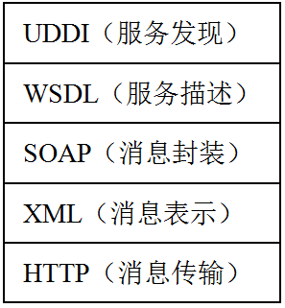
2．Web服务及其相关技术
Web服务是自包含、自描述、模块化的应用，可以在Web上进行Web服务的描述、发布、查找以及调用

Slide 33
9.2.2 使用Web Service实现天气预报
天气预报Web Service是由中国气象局 http://www.cma.gov.cn/提供的
WEB 服务地址是 http://www.webxml.com.cn/WebServices/WeatherWebService.asmx。

Slide 34
天气预报其主要参数说明如下
（1）getSupportCity
（2）getSupportDataSet
（3）getSupportProvince
（4）getWeatherbyCityName

Slide 35
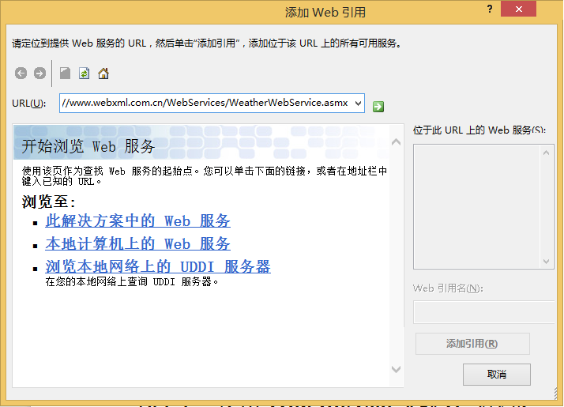
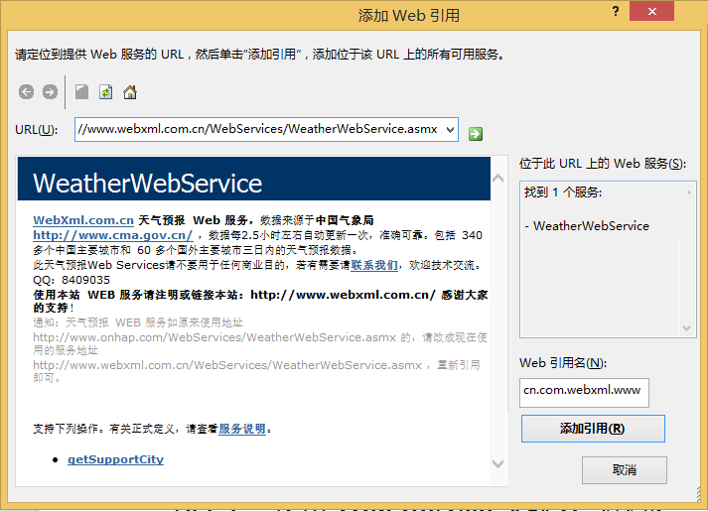
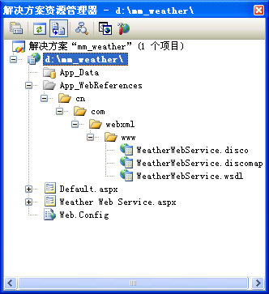
2．调用天气预报Web Service

Slide 36
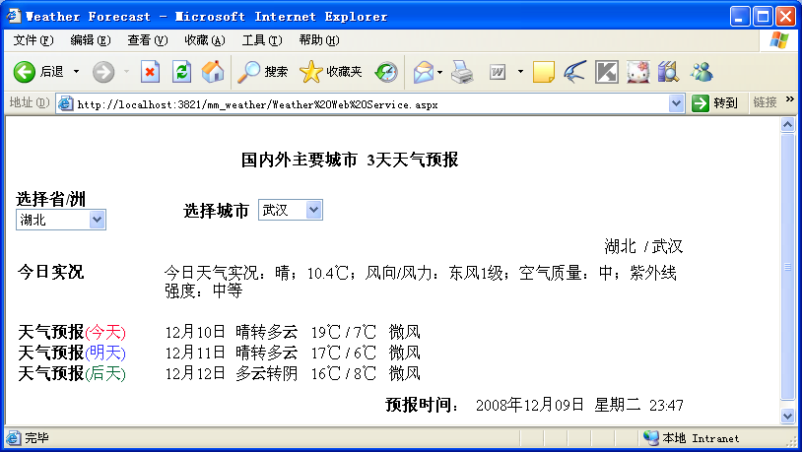

Slide 37
9.3 组件应用
组件技术就是利用某种编程手段，将一些人们所关心的，但又不便于让最终用户去直接操作的细节进行了封装，同时对各种业务逻辑规则进行了实现，用于处理用户的内部操作细节，甚至于将安全机制和事物机制进行了有效溶合。

Slide 38
9.3 组件应用
使用组件技术的的目的是实现各种规则的实现，而且组件对象能将一个大型的分布式系统进行统一的规划，并能合理的处理冗余、安全、平衡负载等单纯的编程手段不能实现的功能，这就是应用组件的一个很重要的原因。

Slide 39
9.3 组件应用
1. Jmail的优点
Jmail是一套收发邮件组件，可以应用于多种语言环境。该组件被广泛应用，其主要原因是其功能强大，其主要优点如下：
（1）支持HTML文本的发送。
（2）支持多收件人。
（3）可实现抄送、暗送等功能。
（4）支持需要发信认证的STMP服务器（现在多数邮箱都需要SMTP发信认证）。

Slide 40
9.3 组件应用
（5）当服务器支持SMTP发信时，Jmail可以将信件加入到SMTP发信队列。
（6）支持在HTML邮件中嵌入附件中的图片。
（7）支持POP3收信。
（8）支持PGP加密邮件。
（9）支持邮件合并和群发。

Slide 41
9.3 组件应用
2. Jmail组件的主要参数列表
（1）Body（信件正文）：字符串
（2）Charset（字符集，缺省为"US-ASCII"）：字符串
（3）ContentTransferEncoding：字符串
指定内容传送时的编码方式，缺省是"Quoted-Printable"

Slide 42
9.3 组件应用
2. Jmail组件的主要参数列表
（4）ContentType（信件的contentype. 缺省是"text/plain"）：字符串如果以HTML格式发送邮件, 改为"text/html"即可。
（5）Encoding ：字符串设置附件编码方式（缺省是"base64"）。 可以选择使用的是"base64" or "quoted-printable" ，

Slide 43
9.3 组件应用
2. Jmail组件的主要参数列表
（6）Log（Jmail创建的日志，前提loging属性设置为true）：字符串
（7）Logging（是否使用日志）：布尔型
（8）Recipients：字符串
（9）ReplyTo（指定别的回信地址）：字符串

Slide 44
9.3 组件应用
2. Jmail组件的主要参数列表
（10）Sender（ 发件人的邮件地址）：字符串
（11）SenderName（发件人的姓名）：字符串
（12）ServerAddress（邮件服务器的地址）：字符串

Slide 45
9.3 组件应用
2. Jmail组件的主要参数列表
（14）添加文件附件到邮件
（15）AddCustomAttachment( FileName, Data )
添加自定义附件。
（16）AddHeader( Header, Value )
添加用户定义的信件标头。

Slide 46
9.3 组件应用
2. Jmail组件的主要参数列表
（17）AddRecipient（收件人）：字符串
（18）AddRecipientBCC( Email )，密件收件人：
（19）AddRecipientCC( Email ) ，抄送收件人：

Slide 47
9.3 组件应用
2. Jmail组件的主要参数列表
（21）AppendBodyFromFile( 文件名) ，将文件作为信件正文：
(22)AppendText( Text )
追加信件的正文内容，例如增加问候语或者其它信息。
（23）Close() ，强制JMail关闭缓冲的与邮件服务器的连接：
（24）Execute() ，执行邮件的发送
如：JMail.Execute()

Slide 48
9.3 组件应用
2. Jmail组件的主要参数列表
（1）Body（信件正文）：字符串
如：JMail.Body = "这里可以是用户填写的表单内容，可以取自From。"
（2）Charset（字符集，缺省为"US-ASCII"）：字符串
如：JMail.Charset = "GB2312"
（3）ContentTransferEncoding：字符串
指定内容传送时的编码方式，缺省是"Quoted-Printable"
如：JMail.ContentTransferEncoding = "base64"
（4）ContentType（信件的contentype. 缺省是"text/plain"）：字符串
如果以HTML格式发送邮件, 改为"text/html"即可。
如：JMail.ContentType = "text/html"
（5）Encoding ：字符串
设置附件编码方式（缺省是"base64"）。 可以选择使用的是"base64" or "quoted-printable" ，例如：JMail.Encoding = "base64"
（6）Log（Jmail创建的日志，前提loging属性设置为true）：字符串
如：使用Response.Write( JMail.Log )语句列出日志信息。
（7）Logging（是否使用日志）：布尔型
如：JMail.Logging = true
（8）Recipients：字符串
只读属性，返回所有收件人。如：Response.Write( "" + JMail.Recipients + "" );
（9）ReplyTo（指定别的回信地址）：字符串
如：JMail.ReplyTo = "lbliubing@sina.com"
（10）Sender（ 发件人的邮件地址）：字符串
如：JMail.Sender = "lbmm2009@sina.com"
（11）SenderName（发件人的姓名）：字符串
如：JMail.SenderName = "刘兵"
（12）ServerAddress（邮件服务器的地址）：字符串
可以指定多个服务器，用分号点开。可以指定端口号。
如果serverAddress保持空白，JMail会尝试远程邮件服务器，然后直接发送到服务器上去。 如：JMail.ServerAddress = "smtp.sina.com"
（13）Subject（设定邮件的标题，可以取自From。）：字符串
如：JMail.Subject = "Web程序设计及应用"
（14）添加文件附件到邮件
如：JMail.AddAttachment( "c:\anyfile.zip" )
（15）AddCustomAttachment( FileName, Data )
添加自定义附件。如：JMail.AddCustomAttachment( "anyfile.txt", "Contents of file" );
（16）AddHeader( Header, Value )
添加用户定义的信件标头。 如：JMail.AddHeader( "Originating-IP","192.158.1.10" );
（17）AddRecipient（收件人）：字符串
如：JMail.AddRecipient( "lb@whpu.edu.cn" );
（18）AddRecipientBCC( Email )，密件收件人：
如：JMail.AddRecipientBCC( "lblyd@hotmail.com" );
（19）AddRecipientCC( Email ) ，抄送收件人：
如：JMail.AddRecipientCC( "" )
（20）AddURLAttachment( URL, 文档名)
下载并添加一个来自url的附件. 第二个参数"文档名", 用来指定信件收到后的文件名。 如：JMail.AddURLAttachment( "http://www.aspxboy.com/jmail.zip", "jmail" )
（21）AppendBodyFromFile( 文件名) ，将文件作为信件正文：
如：JMail.AppendBodyFromFile( "c:\anyfile.txt" )
(22)AppendText( Text )
追加信件的正文内容，例如增加问候语或者其它信息。如：JMail.AppendText( "这是一封测试邮件！！！" )
（23）Close() ，强制JMail关闭缓冲的与邮件服务器的连接：
如：JMail.Close()
（24）Execute() ，执行邮件的发送
如：JMail.Execute()

Slide 49
9.3 组件应用
2. Jmail组件的主要参数列表
（1）Body（信件正文）：字符串
如：JMail.Body = "这里可以是用户填写的表单内容，可以取自From。"
（2）Charset（字符集，缺省为"US-ASCII"）：字符串
如：JMail.Charset = "GB2312"
（3）ContentTransferEncoding：字符串
指定内容传送时的编码方式，缺省是"Quoted-Printable"
如：JMail.ContentTransferEncoding = "base64"
（4）ContentType（信件的contentype. 缺省是"text/plain"）：字符串
如果以HTML格式发送邮件, 改为"text/html"即可。
如：JMail.ContentType = "text/html"
（5）Encoding ：字符串
设置附件编码方式（缺省是"base64"）。 可以选择使用的是"base64" or "quoted-printable" ，例如：JMail.Encoding = "base64"
（6）Log（Jmail创建的日志，前提loging属性设置为true）：字符串
如：使用Response.Write( JMail.Log )语句列出日志信息。
（7）Logging（是否使用日志）：布尔型
如：JMail.Logging = true
（8）Recipients：字符串
只读属性，返回所有收件人。如：Response.Write( "" + JMail.Recipients + "" );
（9）ReplyTo（指定别的回信地址）：字符串
如：JMail.ReplyTo = "lbliubing@sina.com"
（10）Sender（ 发件人的邮件地址）：字符串
如：JMail.Sender = "lbmm2009@sina.com"
（11）SenderName（发件人的姓名）：字符串
如：JMail.SenderName = "刘兵"
（12）ServerAddress（邮件服务器的地址）：字符串
可以指定多个服务器，用分号点开。可以指定端口号。
如果serverAddress保持空白，JMail会尝试远程邮件服务器，然后直接发送到服务器上去。 如：JMail.ServerAddress = "smtp.sina.com"
（13）Subject（设定邮件的标题，可以取自From。）：字符串
如：JMail.Subject = "Web程序设计及应用"
（14）添加文件附件到邮件
如：JMail.AddAttachment( "c:\anyfile.zip" )
（15）AddCustomAttachment( FileName, Data )
添加自定义附件。如：JMail.AddCustomAttachment( "anyfile.txt", "Contents of file" );
（16）AddHeader( Header, Value )
添加用户定义的信件标头。 如：JMail.AddHeader( "Originating-IP","192.158.1.10" );
（17）AddRecipient（收件人）：字符串
如：JMail.AddRecipient( "lb@whpu.edu.cn" );
（18）AddRecipientBCC( Email )，密件收件人：
如：JMail.AddRecipientBCC( "lblyd@hotmail.com" );
（19）AddRecipientCC( Email ) ，抄送收件人：
如：JMail.AddRecipientCC( "" )
（20）AddURLAttachment( URL, 文档名)
下载并添加一个来自url的附件. 第二个参数"文档名", 用来指定信件收到后的文件名。 如：JMail.AddURLAttachment( "http://www.aspxboy.com/jmail.zip", "jmail" )
（21）AppendBodyFromFile( 文件名) ，将文件作为信件正文：
如：JMail.AppendBodyFromFile( "c:\anyfile.txt" )
(22)AppendText( Text )
追加信件的正文内容，例如增加问候语或者其它信息。如：JMail.AppendText( "这是一封测试邮件！！！" )
（23）Close() ，强制JMail关闭缓冲的与邮件服务器的连接：
如：JMail.Close()
（24）Execute() ，执行邮件的发送
如：JMail.Execute()

